Slide 1
Comparando as redes AlexNet e ResNet com e sem o registro de proveniência
Ana Clara Correa, Gabriel Luna, Lincoln M. Costa
Nome do orientador/professor ou curso

Slide 2
Agenda
Introdução
AlexNet e ResNet
Experimentos
Resultados
Discussão e considerações
Conclusão

Slide 3
Introdução

Slide 4
Introdução
Frequente aumento da conectividade e influência de algoritmos em nossas vidas.
Necessidade de aumentar a credibilidade e confiabilidade.
Proveniência!
Keras-Prov como serviço de proveniência para Redes Neurais Profundas (RNN ou DNN, deep learning networks).

Slide 5
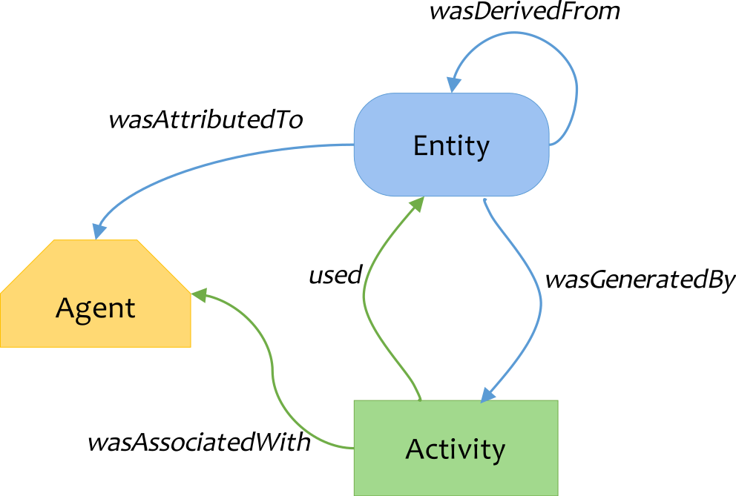
Introdução

Slide 6
Introdução
OBJETIVO: utilização do Keras-Prov para comparar as redes AlexNet e ResNet atuando no conjunto Oxford Flowers considerando quesitos como eficácia e eficiência.

Slide 7
AlexNet e ResNet

Slide 8
AlexNet e ResNet

Slide 9
Experimentos

Slide 10
Experimentos
Redes | Parâmetros fixos | Parâmetros variáveis | Qtd. de cenários
AlexNet com Keras-Prov | Ativação: Relu Qtd. épocas: 100 | Otimizador: SGD, ADAM. Taxa de aprendizagem: 0.0005, 0.001, 0.002. | 6
AlexNet sem Keras-Prov | Ativação: Relu Qtd. épocas: 100 | Otimizador: SGD, ADAM. Taxa de aprendizagem: 0.0005, 0.001, 0.002. | 6
ResNet sem Keras-Prov | Ativação: Relu Qtd. épocas: 100 | Otimizador: SGD, ADAM. Taxa de aprendizagem: 0.0005, 0.001, 0.002. | 6
Os experimentos foram conduzidos em um computador com Intel Core i7-8565U CPU 1.99 GHz 32GB RAM Windows 10 Enterprise.

Slide 11
Resultados

Slide 12
Resultados

Slide 13
Discussão e considerações

Slide 14
Discussão e considerações

Slide 15
Conclusão

Slide 16
Conclusão
VANTAGENS:
Facilidade de acompanhar os resultados obtidos durante as execuções dos experimentos;
Menor probabilidade de sujar os dados;
LIMITAÇÕES:
Dificuldades de configuração em certos SO;
Incompatibilidade do Keras-Prov com bibliotecas Python;

Slide 17
FIM
Obrigado pela sua atenção

